Slide 2
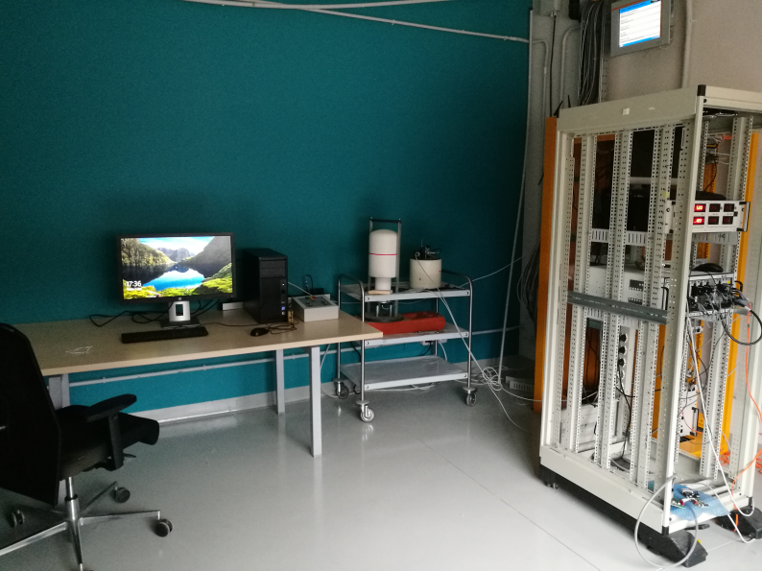
Control room

Slide 3
Carpenteria
Con ritardo, fatica e la necessità di qualche correzione è arrivata in fondo la fornitura dalla Sardegna…
Notes:
Errori di realizzazione, ritardi, statini assurdi…

Slide 4
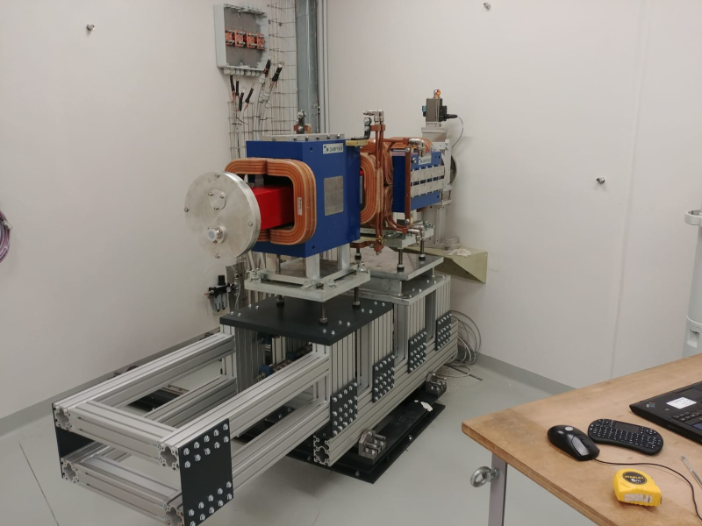
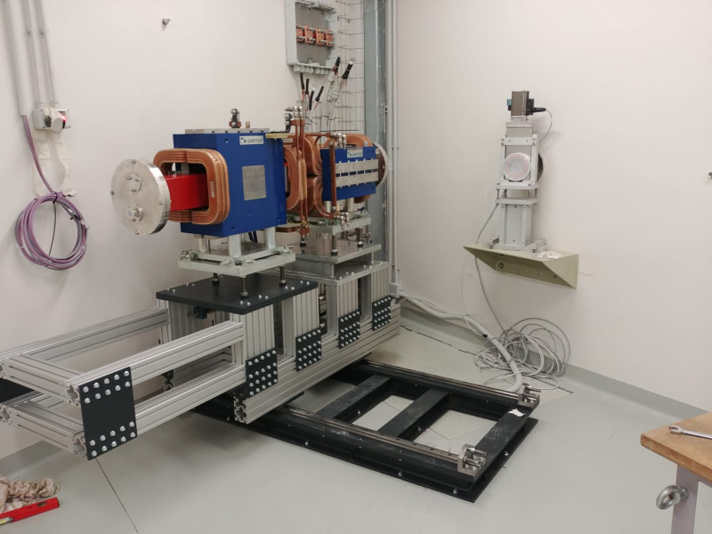
Magnets aligned and displaceable
Repeatability < 0.05

Slide 5
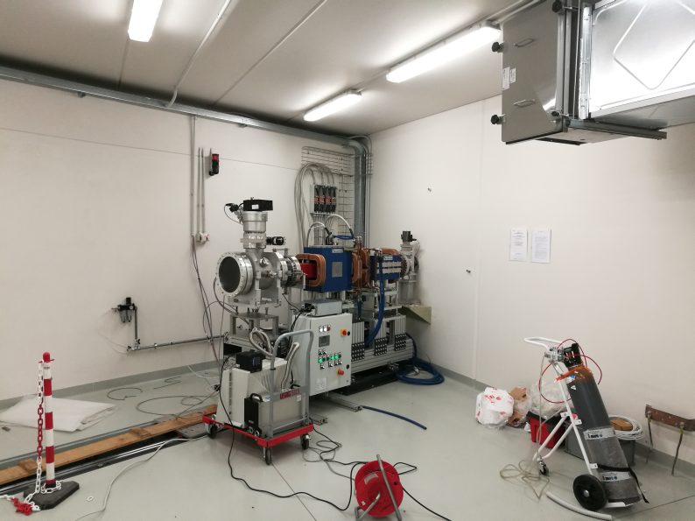
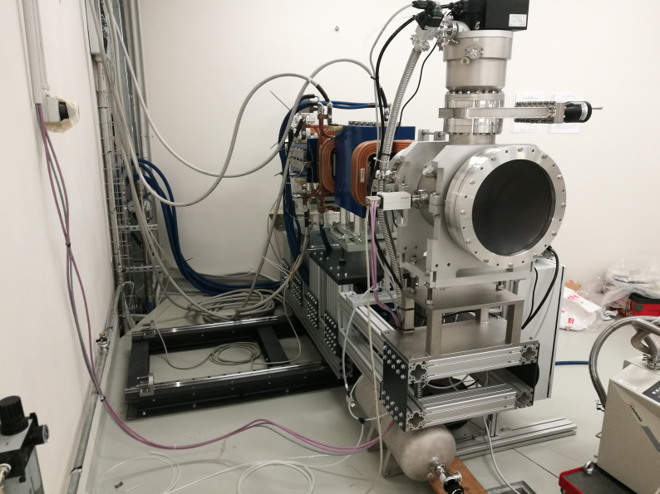
Connections
Water, power and vacuum connected

Slide 6
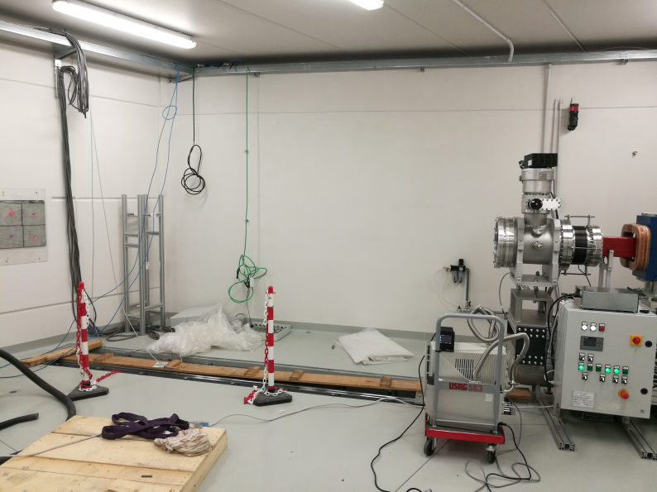
Dose delivery rails aligned

Slide 7
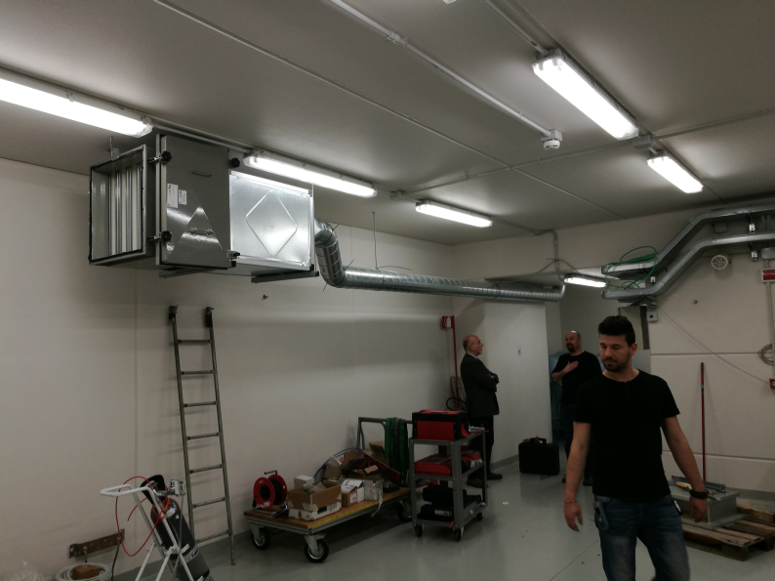
UTA-Temporary ventilation
Manifestazione di interesse pubblicata
Iniziamo con ventilazione temporanea

Slide 8
SIS
Check list fatta
Un paio di miglioramenti identificati da far implementare, ma niente di bloccante
Documentazione in progress

Slide 9
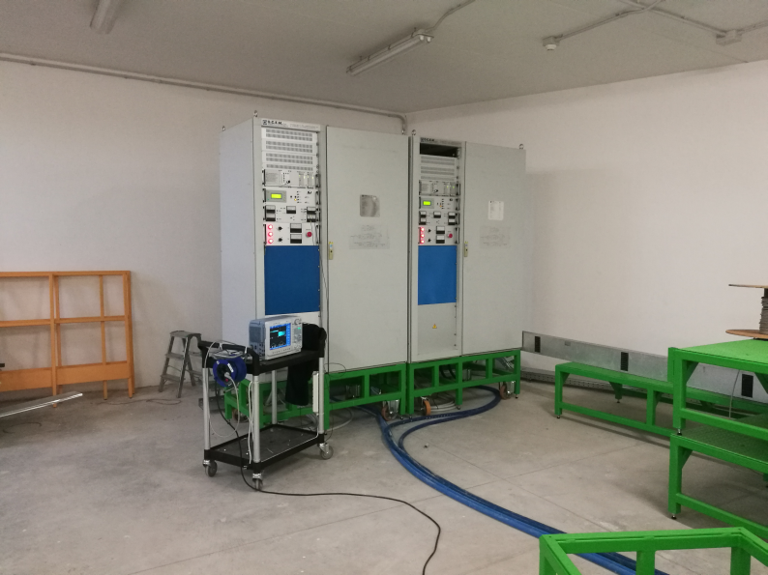
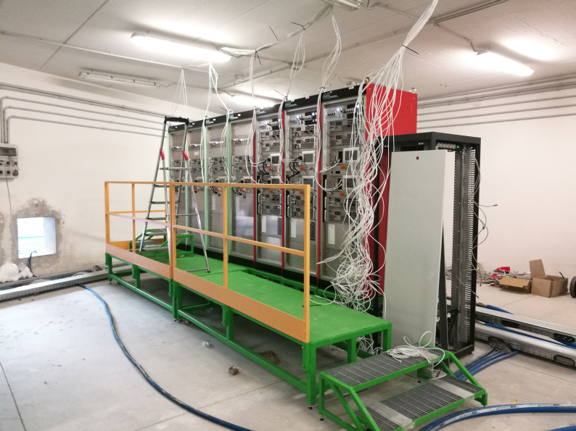
Sala PS2

Slide 10
Commissioning imminente
In attesa di documentazione da ESA per avviare scia antincendio
Primo fascio previsto sabato 18 (tenendo le dita incrociate per la scia)

Slide 11
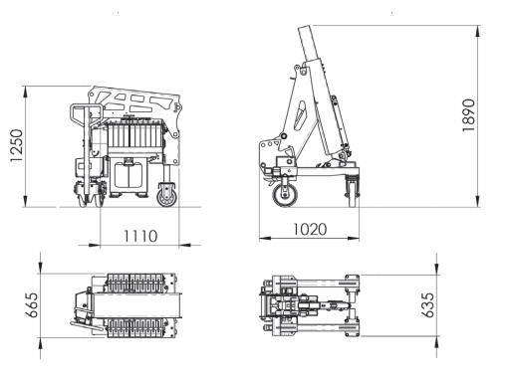
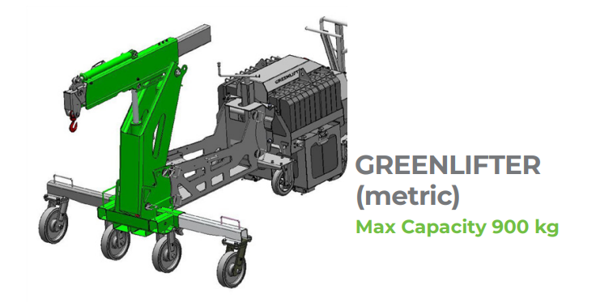
Gru
In attesa di offerta per soluzione
alternativa (molto flessibile,
passa ovunque, non ci sono problemi
di interferenza con cavi e simili,
trasportabile in ascensore…)

